Slide 1
POINT HEBDOMADAIRE DE LA COMMISSION SMART HOSPITAL Ordre du jour du 14 juin 2024

Slide 2
Ordre du jour
Le lot numérique OSCIMES _ La GTB comme cas d’école
Les objectifs de la SBA et de l’ANAP
L’opportunité du décret BACS
La GTB,(définition, fonctionnalités, bénéfices)
Le projet GTB

Slide 3
AGENDA de la commission
7 juin _ GT IOT_ Maurice Zembra
27 juin SBA _ Assemblée générale et Garden Party
28 juin _ Cluster LUMEN _ Henri COULLOUME-LABARTHE
5 juillet _ Livrable 1 pour le lot numérique ANAP
Suspension des travaux : 12 juillet au 6 septembre 2024

Slide 4
AGENDA de la commission
A planifier :
12 avril 2024 _ Reporté _ Décarbonation de la Santé The Shift Project [tsp] – Vanina KLOSOWSKI
AIA _ Projet Santé/Bâtiment/Urbanisme
Appel Patient : Etat de l’art avec ALCAD
GT Smart City
GT AMO Smart (livre blanc)

Slide 5
Le projet gtb
Structurer la discussion avec l’ANAP pour définir le lot/volet numérique avec l’ANAP

Slide 6
Les engagements de la convention cadre
Article 1 Objet Les Parties poursuivent, dans le cadre de leurs missions respectives, un objectif commun d’accompagnement à l’évolution du bâti dans le secteur sanitaire et médico-social tenant compte des possibilités offertes par les technologies numériques. La présente convention a pour objet d’encadrer la collaboration visant à développer des actions communes ou complémentaires y concourant.
Article 2.3 Travaux Communs Les Parties pourront dans le cadre de la présente convention définir et mener ensemble tous travaux qu’elles jugeront opportuns en matière d’immobilier et de smart building. Elles prennent notamment les engagements suivants :
Ajout par l’Anap à l’observatoire immobilier de la santé (OSCIMES) d’un lot infrastructures numériques permettant d’intégrer le coût du numérique dès la conception du bâtiment. Il restera aux deux parties d’en définir le périmètre.
Elaboration en commun de fiches pratiques à destination des maîtres d’ouvrage sur le smart Hospital : les thématiques précises des fiches seront définies conjointement par les Parties.
Participation des membres de la SBA aux réflexions du Lab de la performance animé par l’Anap.

Slide 7
Les objectifs de la SBA
Aider les maîtres d’ouvrage à passer de l’idée stratégique d’un hôpital numérique/digital à sa conception et sa réalisation
Avoir un lot dédié au numérique dans les PTD/DCE avec un budget associé et « sanctuarisé ».
Promouvoir le cadre de référence R2S4Care pour décrire le contenu de ce lot numérique
ESQ
APS/ APD
PRO
DCE
EXE
DOE
EMA
Projet numérique
Smart Hospital par conception

Slide 8
Les attentes de l’ anap
Développer des hôpitaux numériques
Intégrer les coûts du numérique dès la conception et les faire apparaitre dans la base OSCIMES
....
Pédagogie ?
Accompagnement ?

Slide 9
DECRET BACS
Le décret BACS fait entrer le Smart Hospital dans le règlementaire
Il contribue aux ambitions de la France dans la réduction de ses consommations d’énergie dans le bâtiment et de tenir ses engagements de neutralité carbone pour 2050.

Slide 10
LES EXIGENCES DU DECRET BACS

Slide 11
DEFINITION d’UNE GTB [BACS]
Un Système de G.T.B. est un OUTIL communicant qui met à disposition des données structurées, indexées et lisibles pour des services tiers
Un Système de G.T.B. est un OUTIL d’interopérabilité terrain, de collecte d’informations, de fédération et de traitement des informations puis de supervision et pilotage
Un Système de G.T.B. est un OUTIL transverse adapté et mutualisant toutes les techniques du bâtiment : multi compétences
Recommandation SBA → GTB de classe A D’après la Norme NF EN ISO52120-1, une GTB de classe A amène des gains importants par rapport à la classe C (régulation classique). Elle permet d’économiser environ 30% d’énergie thermique et 13% d’énergie électrique.
BACS = Building Automation and Control System

Slide 12
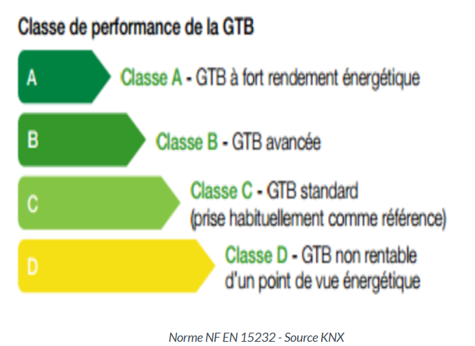
POURQUOI GTB DE CLASSE A

Slide 13
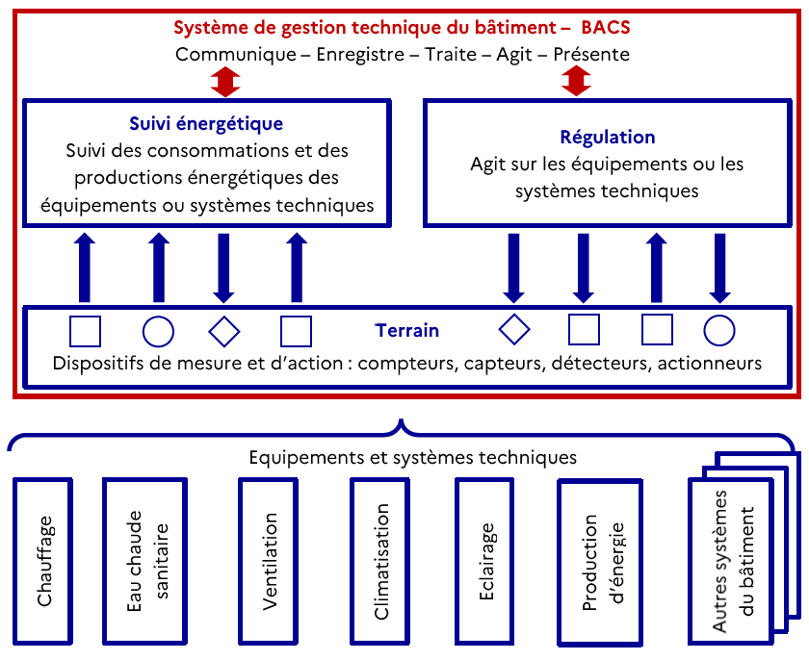
Schema fonctionnel du decret bacs
Couche de supervision
Couche réseau
R2S4CARE
Couche process

Slide 14
Pourquoi une gtb
Efficacité énergétique
Confort accru → Productivité des personnes présentes dans le bâtiment
Maintenance préventive
Sécurité renforcée
Gestion centralisée / Supervision et contrôle
Réduction des coûts d’exploitation → consommer l’énergie au bon moment
Respect des normes environnementales → répondre à l’urgence climatique, décarboner les usages
Suivi et analyse des données de production et de consommations énergétiques des systèmes techniques, et donc de les optimiser.

Slide 15
POURQUOI UNE GTB
Compétences, formations et acceptabilité
« Désiloter » les données, les rendre interopérables et « historisées » sont des enjeux de taille.

Slide 16
Le projet gtb
Conception → Commissionnement

Slide 17
Recommandations du gimelec

Slide 18
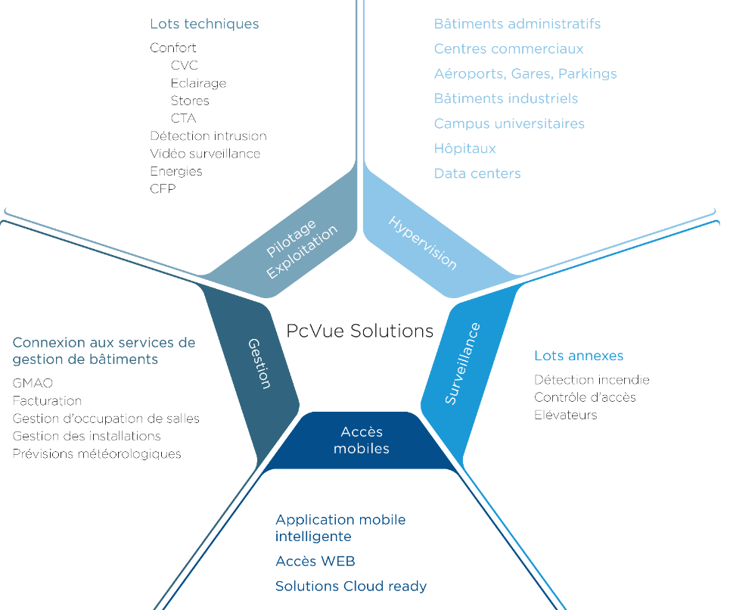
Les composants

Slide 19
Lot concernes par la gtb
Lot 1 - Démolition
Lot 2A - Terrassements
Lot 2B - VRD
Lot 3 A-B-C - Fondations spéciales gros œuvre
Lot 4 - Charpente métallique
Lot 5 - Etanchéité
Lot 6 - Menuiseries aluminium
Lot 7A - Chauffage ventilation |  | X
Lot 7B - Plomberie sanitaire |  | X
Lot 8 - Fluides médicaux
Lot 9A - Electricité |  | X
Lot 9B - Systèmes de sécurité incendie
Lot 10 - Transport pneumatique
Lot 11 - Menuiserie bois
Lot 12 - Cloisons sèches - plâtrerie - plafonds plâtre
Lot 13 - Cloisons modulaires
Lot 14 - Portes automatiques
Lot 15 - Plafonds suspendus
Lot 16 - Revêtements sols et murs scellés
Lot 17 - Peinture et revêtement muraux
Lot 18 - Appareils élévateurs
Lot 19 - Espaces verts
Lot 20 - Nettoyage base de vie
Lot 20 bis Nettoyage final
Lot 9C Eclairage

Slide 20
COMPETENCES
Directeur de projet https://www.opiiec.fr/metiers/83020-directeur-de-projet
Architecte IOT https://www.opiiec.fr/metiers/83038-architecte-iot
Spécialiste tests et essais https://www.opiiec.fr/metiers/83010-specialiste-tests-et-essais
Chef de projet https://www.opiiec.fr/metiers/82997-chef-de-projet
AMO-Programmiste https://www.opiiec.fr/metiers/83000-amo-programmiste
Spécialiste Ingénierie et étude https://www.opiiec.fr/metiers/83001-specialiste-ingenierie-et-etude
Data scientist https://www.opiiec.fr/metiers/82987-data-scientist
Spécialiste Exploitation Maintenance https://www.opiiec.fr/metiers/83028-specialiste-exploitation-maintenance
BIM Manager https://www.opiiec.fr/metiers/83002-bim-manager
Spécialiste commissioning https://www.opiiec.fr/metiers/83027-specialiste-commissioning
Spécialiste éco-conception https://www.opiiec.fr/metiers/139884-specialiste-en-eco-conception

Slide 21
MetierS
Ingénieur en automatisation et contrôle des systèmes : Conçoit et programme les systèmes automatisés de gestion des bâtiments.
Technicien GTB : S'occupe de l'installation, de la mise en service et de la maintenance des systèmes GTB.
Électricien : Réalise les installations électriques nécessaires pour le fonctionnement de la GTB.
Informaticien spécialisé en réseaux et systèmes : Assure la connexion et la communication entre les différents systèmes GTB via des réseaux informatiques.
Chef de projet GTB : Coordonne les différentes phases du projet, de la conception à la mise en service, et gère les équipes.
Spécialiste en chauffage, ventilation et climatisation (CVC) : Intègre les systèmes de CVC dans la GTB pour optimiser le contrôle des conditions environnementales.
Technicien en maintenance : Intervient pour les réparations et l'entretien des systèmes de GTB.
Consultant en efficacité énergétique : Propose des solutions pour améliorer l’efficacité énergétique via la GTB.
Formateur GTB : Éduque et forme le personnel aux nouvelles technologies et systèmes installés.

Slide 22
FIN

